Slide 1
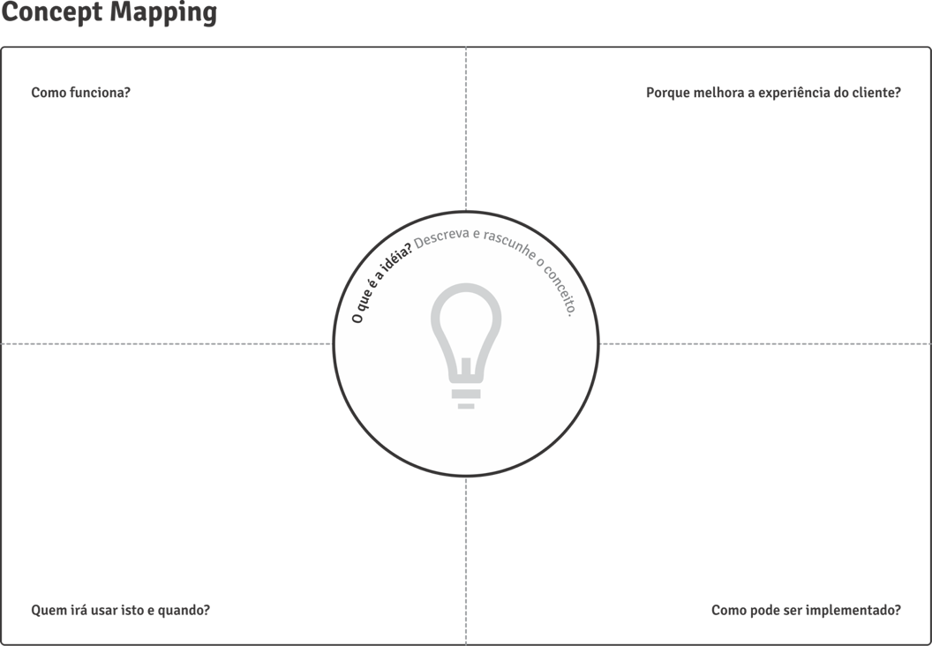
O sistema deverá utilizar métodos de inteligência artificial (mineração de dados, aprendizagem adaptativa) visando recuperar os dados gerados pelas interações dos alunos nas plataformas colaborativas para que o professor possa avaliar o desempenho e direcionar o ensino de acordo com a necessidade do aluno.
Porque otimiza o tempo professor em relação às
correções das atividades e avaliações dos
alunos, permite direcionar o ensino de
acordo com a necessidade de determinada
turma ou aluno, além de prevenir e reduzir os custos da instituição de ensino devido à evasão escolar.
Gestão de usuários, integração de ferramentas e data analytics para aprimoramento do desempenho dos alunos.
O principal cliente será o professor, que utilizará a plataforma como uma forma de avaliar a evolução dos alunos nas disciplinas que utilizarem o PBL como metodologia, para que isso aconteça os alunos vão precisar utilizar as ferramentas para demonstrar suas interações com o grupo, além da participação e contribuição nas atividades relacionadas as disciplinas.
A plataforma será completamente web onde a implementação se dá após a instituição imputar os dados dentro do mesmo. Assim vai ser construído uma base de dados onde vai ser trabalhado a análise do mesmo, através de dashboards.

